Slide 1
Jak się nie zarazić?

Slide 2
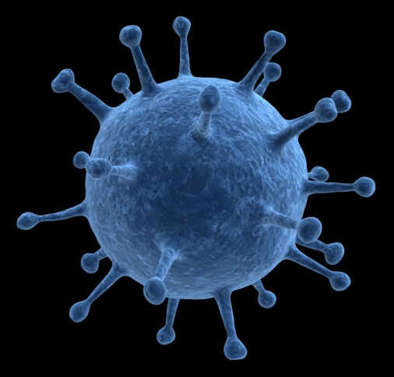
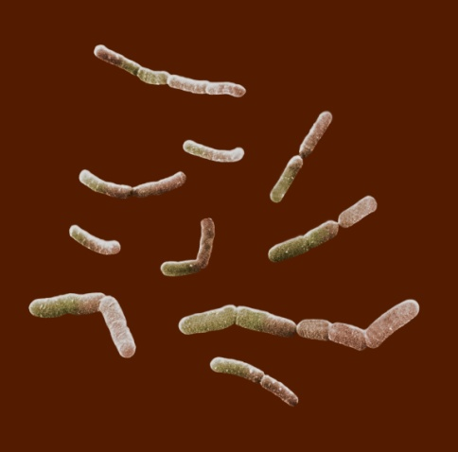
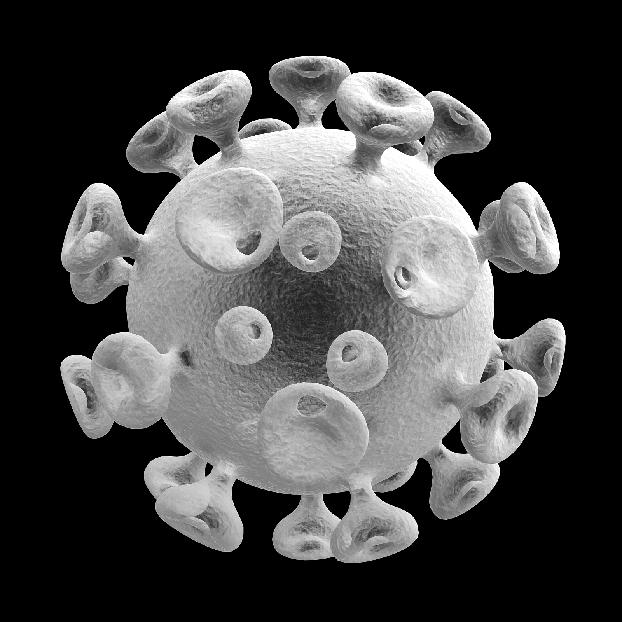
Niewidzialne gołym okiem bakterie
i wirusy są przyczyną wielu chorób.

Slide 3
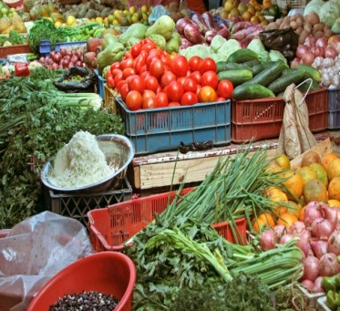
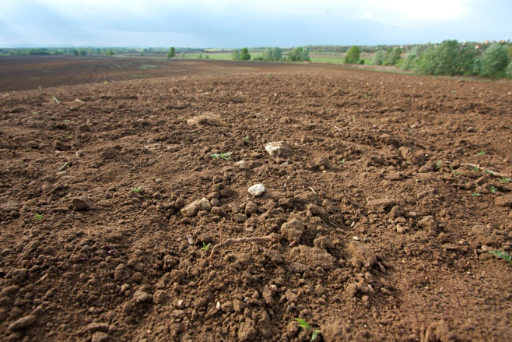
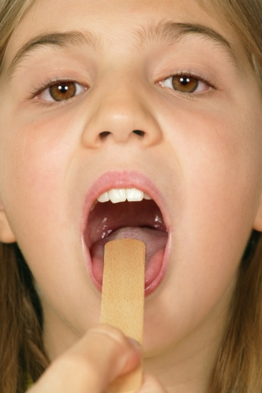
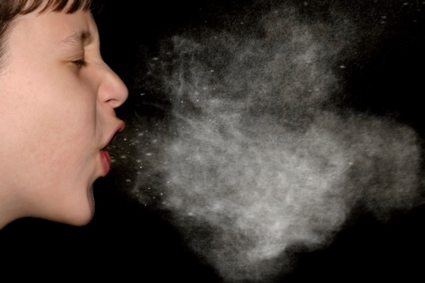
Gdzie występują zarazki?
W ziemi
Wewnątrz organizmu
Na niemytych owocach
i warzywach
W nieprzegotowanej
wodzie
W powietrzu
Na dłoniach

Slide 4
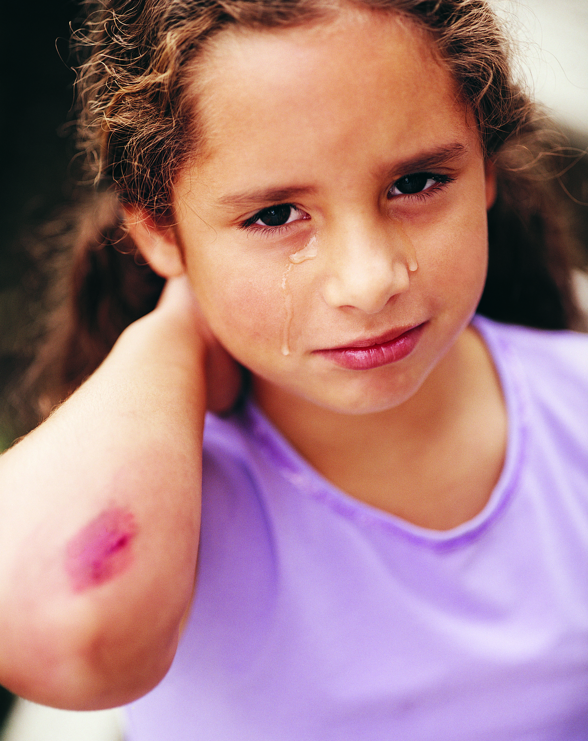
Jak bakterie i wirusy wnikają do organizmu?
Przez uszkodzoną skórę
Z wdychanym powietrzem
Z pożywieniem i wodą

Slide 5
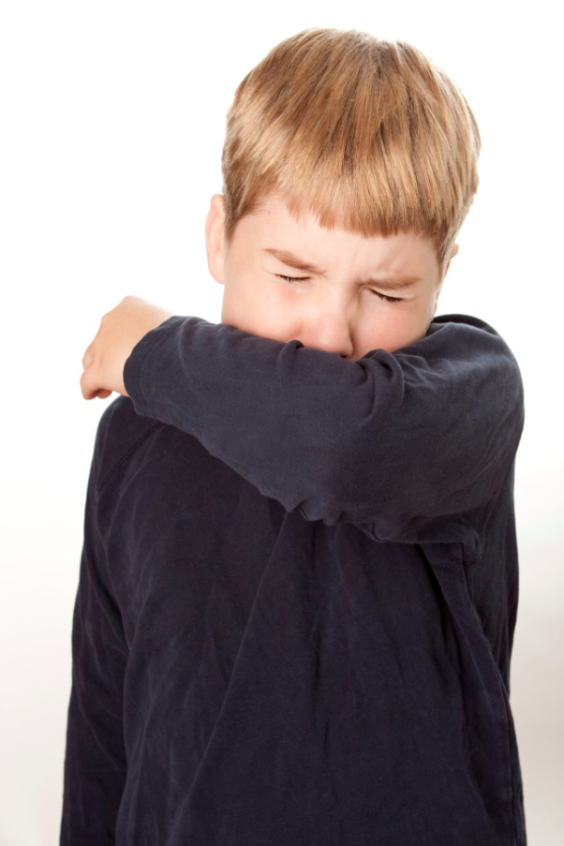
Co robić, aby uniknąć zarażenia i nie zarażać innych?
Gdy kichasz lub kaszlesz – zasłoń usta.
Używaj chusteczek jednorazowych.

Slide 6
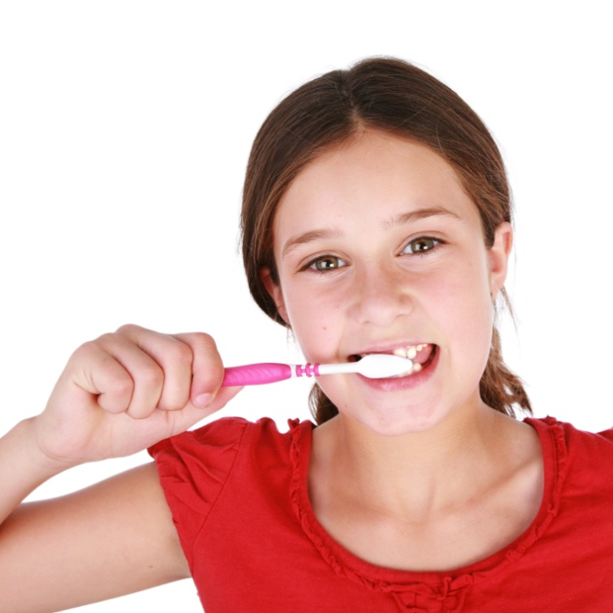
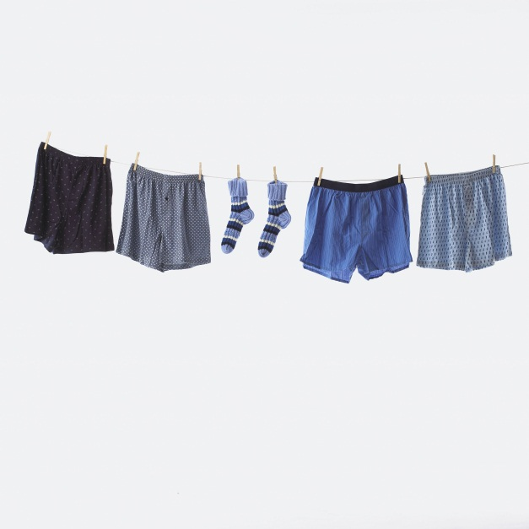
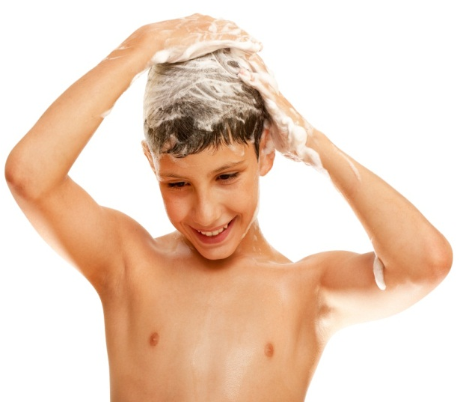
Dbaj o higienę osobistą.
Myj zęby po każdym posiłku.
Codziennie myj całe ciało.
Codziennie zmieniaj bieliznę.

Slide 7
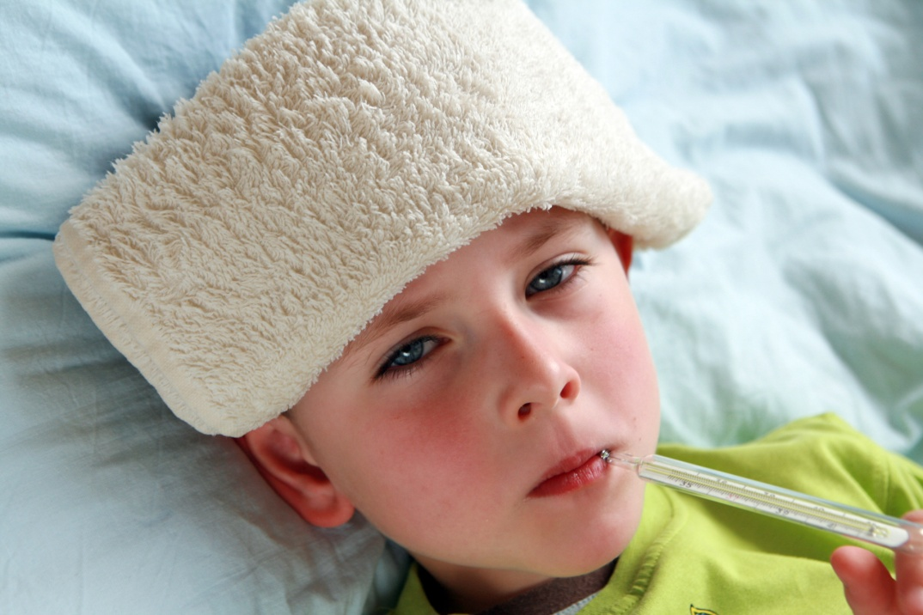
Unikaj kontaktu z chorymi. Gdy sam zachorujesz – zostań w domu.

Slide 8
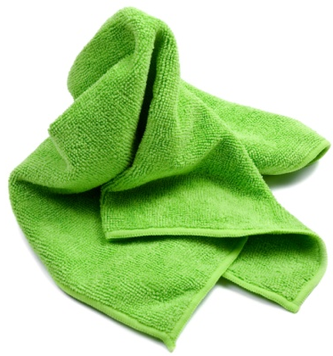
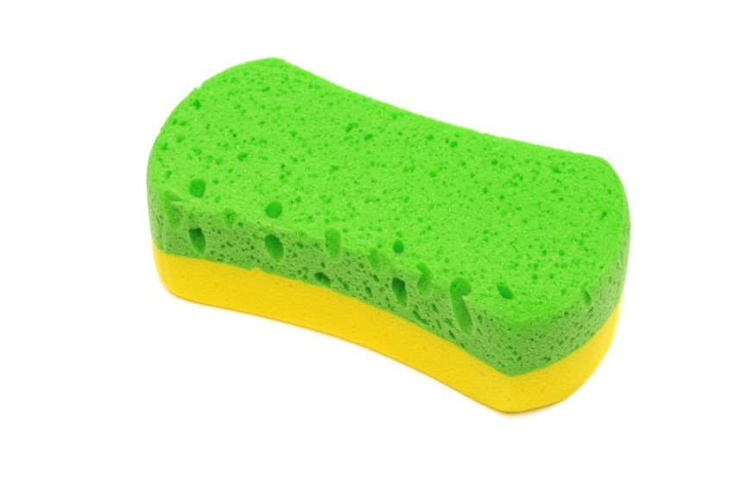
Nie pożyczaj przyborów toaletowych.

Slide 9
Myj ręce przed każdym posiłkiem i po wyjściu z toalety.

Slide 10
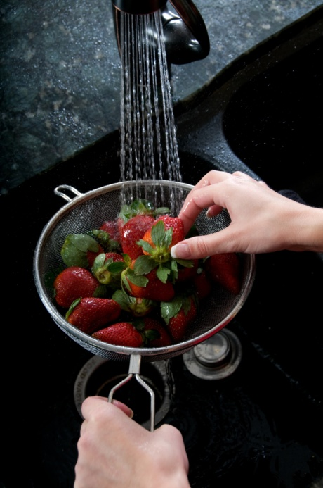
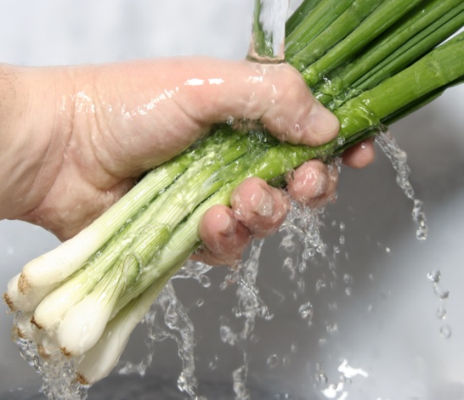
Myj warzywa i owoce przed jedzeniem.

Slide 11
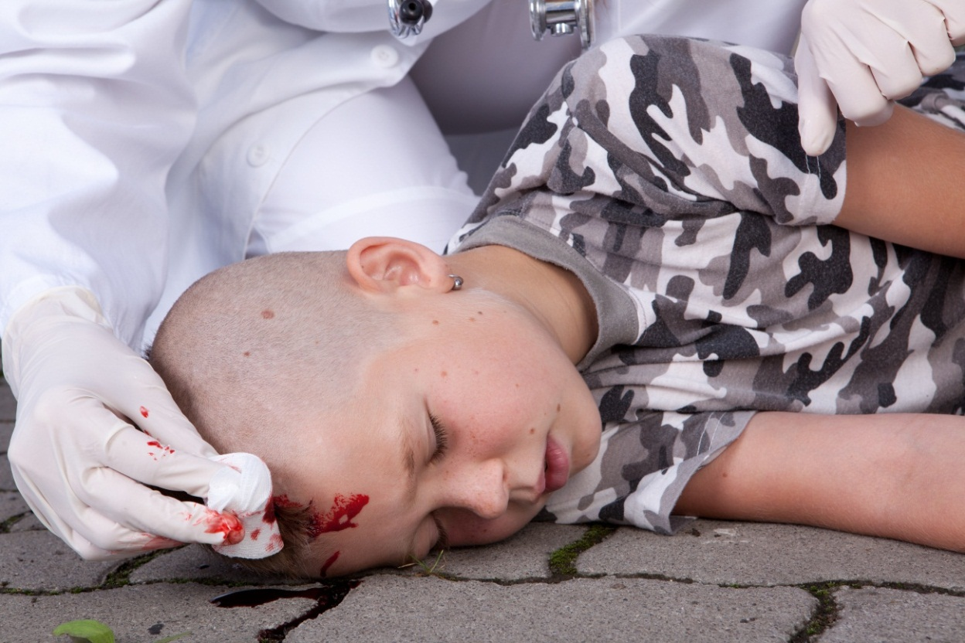
Unikaj kontaktu z krwią innych ludzi i zwierząt.

Slide 12
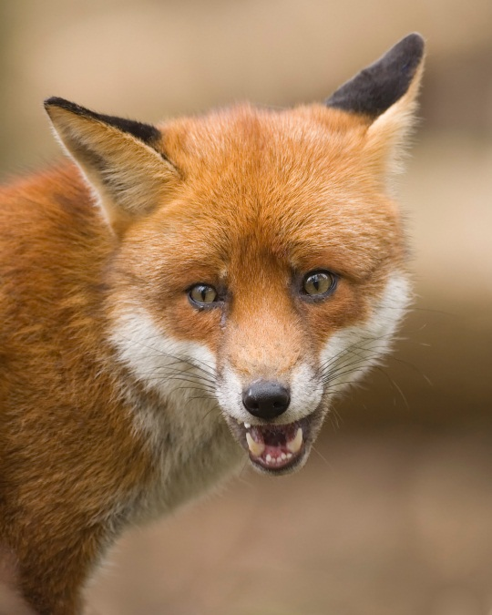
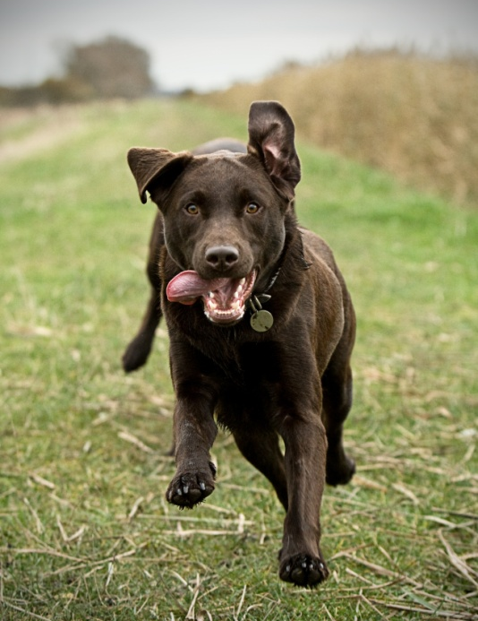
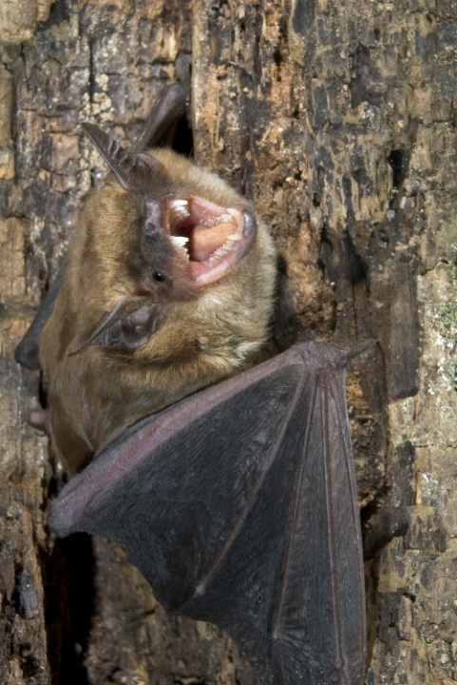
Unikaj kontaktu z dzikimi zwierzętami
i obcymi zwierzętami domowymi.
Gdy zostaniesz pogryziony przez dzikie zwierzę – skontaktuj się natychmiast z lekarzem.
Gdy zostaniesz pogryzione przez zwierzę domowe – zażądaj od właściciela dowodu szczepienia.

Slide 13
Uważaj na kleszcze.
Odpowiedni ubiór – długie spodnie, skarpety, bluzy z długimi rękawami chronią przed kleszczami.
Stosuj preparaty odstraszające kleszcze.
Po powrocie z lasu, parku lub łąki sprawdź, czy na skórze nie ma kleszczy.

Slide 14
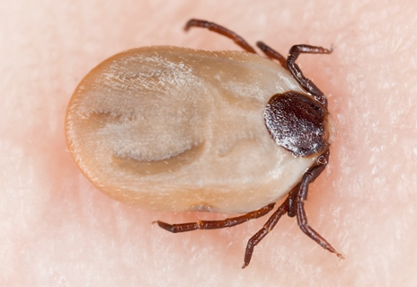
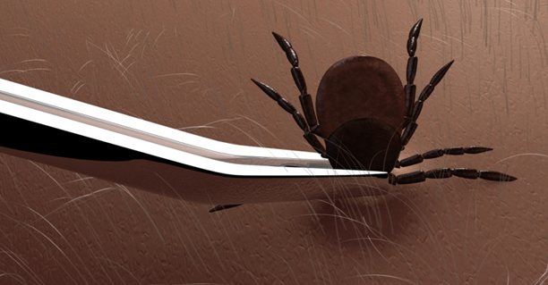
Warto wiedzieć.
Jeśli znalazłeś na sobie kleszcza – pamiętaj!
Nie wolno smarować kleszcza kremem czy masłem ani ściskać go palcami!
Aby bezpiecznie wyjąć kleszcza, należy chwycić go pęsetą jak najbliżej skóry
i powoli pociągnąć.

Slide 15
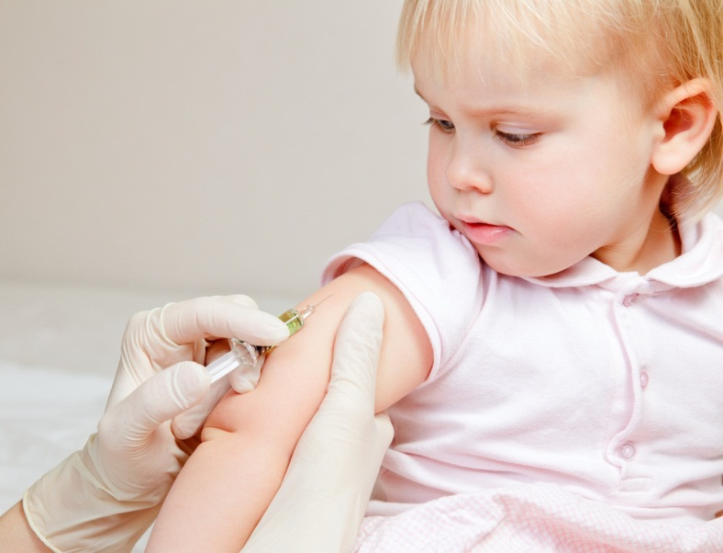
Szczepienia ochronne zapobiegają wielu groźnym chorobom.
Szczepionka zawiera martwe lub osłabione drobnoustroje. Organizm wytwarza przeciwko nim specjalne substancje obronne. Dzięki temu, gdy w przyszłości drobnoustroje wnikną do organizmu, zostaną rozpoznane
i unieszkodliwione.
Dzięki szczepieniom wiele chorób występuje coraz rzadziej. Należą do nich tężec, odra, różyczka i świnka.

Slide 16
Fotografie: FotoChannelsCorbis/Dr. David Phillips/Visuals Unlimited (bakteria Pseudomonas aeruginosa), FotoChannels/Corbis/William Radcliffe/Science Faction (kichanie, wydzielina); shutterstock.com - Dmitry Naumov (szczepienie), eurobanks (ręcznik, szczoteczka do zębów), greenland (chory chłopiec), Ivan Kuzmin (nietoperz), JPagetRFphotos (pies), Mark William Penny (szczypior, mycie), Michael William (mycie zębów), Olga Miltsova (papryka, mycie), Paul S Hill (lis), Péter Gudella (gleba), photostudio 7 (dłonie), PRILL Mediendesign und Fotografie (stragan), Ronald Sumners (gardło), Sebastian Kaulitzki (wirus grypy), SergiyN (mycie włosów), sgame (wirus HiV), Tom Prokop (uraz głowy), Whytock (truskawki, mycie), Thinkstock/Brand X Pictures (sałatka), Thinkstock/Brand X Pictures (wyprana bielizna), Thinkstock/Digital Vision (skaleczenie); Thinkstock/Getty Images - Ingram Publishing (kleszcz, wyciąganie), iStockphoto (gąbka, grzebień, kichanie, kleszcz w skórze, stetoskop), Medioimages/Photodisc (studnia), Photodisc (oddychanie), Polka Dot (dzieci w lesie), Stockbyte (lekarz)

